Slide 1
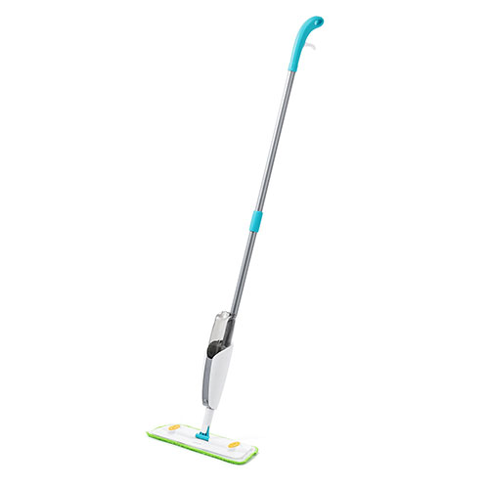


【提案書】
スプレーモップ 水拭き 消毒 洗剤 フロアモップ フローリング 床 掃除 拭き掃除
特徴
消毒液や中性洗剤も使用可能な、水噴射機能付きフロアモップです。立ったままでもしっかりと水拭きが出来る上、二種類付属しているモップパッドは洗って繰り返し使用でき、エコなモップです。
納期
納期スペース
仕様
素材：ポリプロピレン、ABS、マイクロファイバー
サイズ：約W355×D120×H1270mm（モップパッド未装着時）
容量：タンク容量：約280ml
重量：約800g
付属品：モップパッド緑(硬い繊維)1枚、モップパッドグレー(柔らかい繊維)1枚
生産国：中国
注意事項：※デリケートな素材、高価なものへの使用は避けてください。※水ぶきに適さない床面には使用しないでください。
お見積
お見積りスペース

